Slide 1
Himpunan

Slide 2
Materi pertemuan 2
Pengertian Himpunan dan Bukan Himpunan
Contoh Himpunan dan Bukan Himpunan
Keanggotaan Himpunan
Cara Penyajian Himpunan

Slide 3
Apa itu himpunan?

Slide 4
Pengertian himpunan
Himpunan adalah kumpulan atau koleksi objek-objek yang berbeda dan bersifat jelas atau dapat didefinisikan dengan jelas.
es samudera
es sirup mak inang
es air mata pengantin
es laksamana mengamuk
Gambar 1. Minuman Khas Provinsi Riau

Slide 5
Pengertian himpunan
Gambar 2. Peta Wisata Provinsi Riau

Slide 6
Contoh dan bukan contoh dari suatu himpunan
Kumpulan anak cantik
Kumpulan anak pandai
Kumpulan makanan enak
Kumpulan makanan yang enak
Kumpulan baju-baju mahal
Contoh Himpunan
Kumpulan huruf vokal
Kumpulan hewan berkaki 2
Kumpulan bilangan bulat positif yang kurang dari 5
Kumpulan bilangan ganjil kurang dari 15
Kumpulan bilangan prima kurang dari 20
Bukan Contoh himpunan

Slide 7
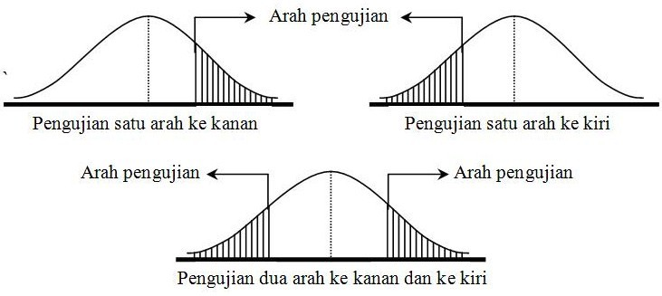
Kurva satu arah dan dua arah

Slide 8
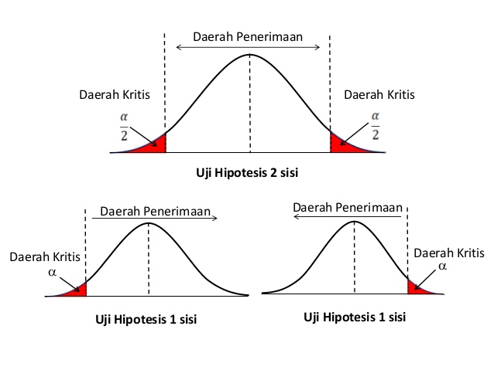
Kurva satu arah dan dua arah

Slide 10
Uji menyangkut satu rataan
Uji menyangkut satu rataan artinya kita sebagai penganalisis atau pengolah data melakukan uji hipotesis mengenai suatu populasi (satu rataan populasi)

Slide 11
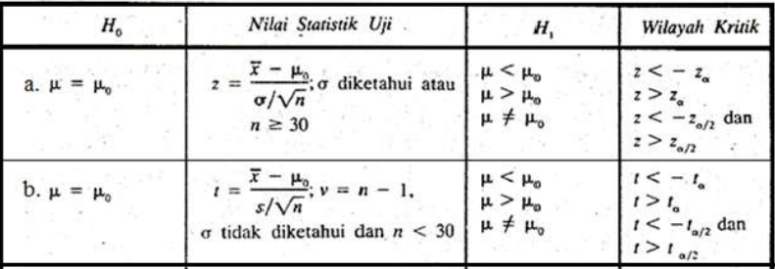
UJI MENYANGKUT SATU RATAAN

Slide 13
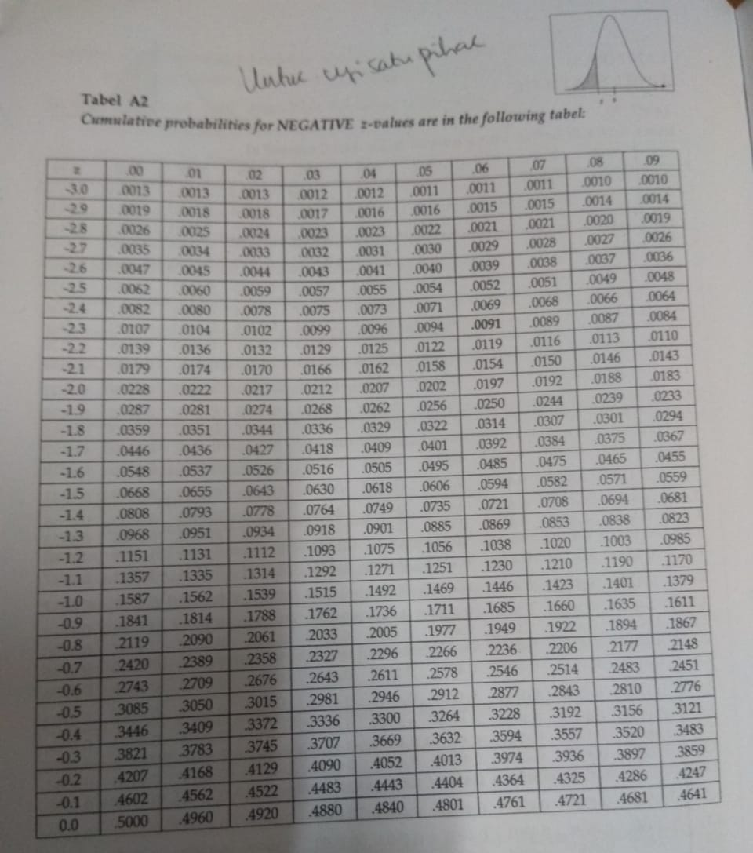

Slide 14
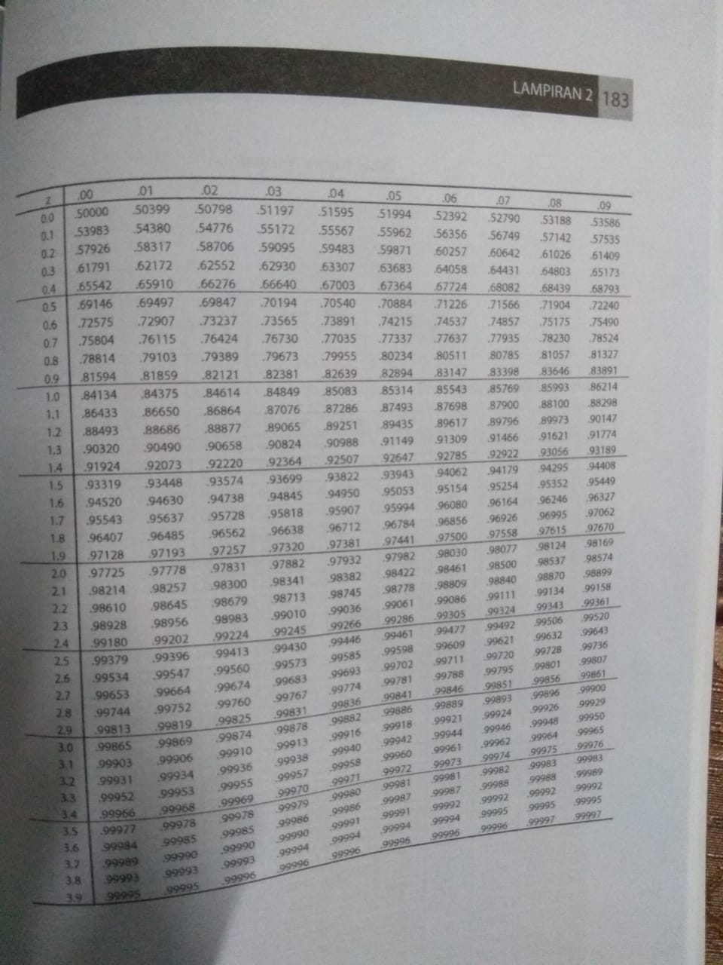

Slide 16
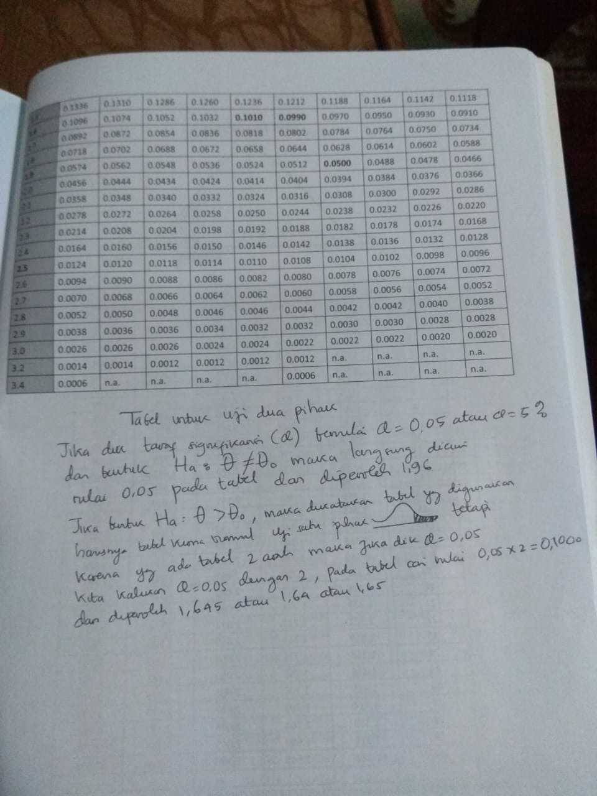

Slide 17
Uji menyangkut Satu rataan
Untuk variansi diketahui
(apabila variansi populasi atau simpangan baku populasi diketahui)

Slide 18
Contoh 1 (ujI MENYANGKUT SATU RATAAN DENGAN VARIANSI DIKETAHUI)
Sampel acak catatan 100 kematian di AS selama tahun lalu menunjukkan rata-rata usia mereka 71,8 tahun. Andaikan simpangan baku $8,9$ tahun, apakah ini menunjukkan bahwa rata-rata usia dewasa ini lebih dari 70 tahun? Gunakan taraf keberartian 0,05
(Tuliskan hipotesis nol-nya ) $H_{0} :μ= μ_{0}$ atau $μ=70$ tahun
(Pilih hipotesis alternative atau hipotesis tandingan yang dinotasikan $H_{1}$ atau $H_{a}$ yang sesuai dari salah satu $θ< θ_{0},$ $θ> θ_{0},$atau $θ≠ θ_{0}$) Karena berdasarkan soal diminta untuk membuktikan bahwa rata-rata usia dewasa ini lebih dari 70 tahun maka untuk $H_{1}=μ>70 tahun$
(Tentukan taraf nyata atau taraf keberartian berukuran $α$ )$α=0,05$ sesuai yang ada di soal
(Pilih uji statistik yang sesuai dan kemudian tentukan wilayah kritiknya atau daerah kritisinya) karena varians diketahui (karena simpangan baku populasi diketahui) maka akan digunakan uji z dengan wilayah kritiknya (Berdasarkan gambar x) adalah $z>1,645$

Slide 19
Lanjutan Contoh 1
Hitung nilai statistik uji z nya dengan rumus
$$z=\frac{\overline{x}−μ_{0}}{σ/\sqrt{n}}$$
maka
$$z=\frac{71,8−70}{8,9/\sqrt{100}}=\frac{1,8}{\left(\frac{8,9}{10}\right)}=\frac{1,8}{0,89}=2,02$$
(Keputusan: tolak $H_{0}$ bila nilai uji statistik tersebut jatuh dalam wilayah kritiknya, sedangkan bila nilai itu jatuh di luar wilayah kritiknya maka terima $H_{0}$) Karena nilai $z=2,02$ yang berada di dalam wilayah kritik maka keputusan adalah Tolak $H_{0}$ dan simpulkan bahwa rata-rata usia dewasa ini melebihi 70 tahun.

Slide 20
Contoh 2 (ujI MENYANGKUT SATU RATAAN DENGAN VARIANSI DIKETAHUI)
Suatu perusahaan pembuat perlengkapan olahraga membuat tali pancing simetik yang baru dan yang menurut pembuatnya rata-rata dapat menahan beban $8$ kg dengan simpangan baku 0,5 kg. ujilah hipotesis bahwa $μ=8 kg$ lawan tandingan bahwa $μ≠8 kg$ bila sampel acak 50 tali diuji dan ternyata rata-rata daya tahannya 7,8 kg. gunatakan taraf nyata 0,01.
(Tuliskan hipotesis nol-nya ) $H_{0} :μ= μ_{0}$ atau $μ=8 kg$
(Pilih hipotesis alternative atau hipotesis tandingan yang dinotasikan $H_{1}$ atau $H_{a}$ yang sesuai dari salah satu $θ< θ_{0},$ $θ> θ_{0},$atau $θ≠ θ_{0}$) Berdasarkan soal maka $H_{1}: μ≠8 kg$
(Tentukan taraf nyata atau taraf keberartian berukuran $α$ )$α=0,01$ (sesuai yang ada di soal)
(Pilih uji statistik yang sesuai dan kemudian tentukan wilayah kritiknya atau daerah kritisinya) karena nilai simpangan baku populasinya diketahui maka akan digunakan uji z dengan wilayah kritiknya (Berdasarkan gambar x) adalah $z<−2,575$ dan $z>2,575$

Slide 21
Lanjutan Contoh 2
Hitung nilai statistik uji z nya dengan rumus
$$z=\frac{\overline{x}−μ_{0}}{σ/\sqrt{n}}$$
maka
$$z=\frac{7,8−8}{0,5/\sqrt{50}}=\frac{−0,2}{\left(\frac{0,5}{\sqrt{50}}\right)}=2,83 atau \frac{−0,2}{0,070}=−2,857$$
(Keputusan: tolak $H_{0}$ bila nilai uji statistik tersebut jatuh dalam wilayah kritiknya, sedangkan bila nilai itu jatuh di luar wilayah kritiknya maka terima $H_{0}$) Karena nilai $z=2,83$ yang berada di dalam wilayah kritik di sisi kiri maka keputusan adalah Tolak $H_{0}$ dan simpulkan bahwa rata-rata daya tahan tali pancing tersebut bukan 8 kg akan tetapi tidak sama dengan 8 kg atau dapat menahan kurang dari 8 kg (karena nilainya negative)

Slide 22
Uji menyangkut Satu rataan
Untuk variansi tidak diketahui
(apabila variansi sampel atau simpangan baku sampel diketahui)

Slide 23
Contoh 1 (ujI MENYANGKUT SATU RATAAN DENGAN VARIANSI tidak DIKETAHUI)
Edison Electric Institute telah menerbitkan angka banyaknya kilowatt-jam tahunan yang digunakan oleh berbagai peralatan rumah tangga. Disitu dinyatakan bahwa alat penyedot debu menggunakan rata-rata 46 kilowatt-jam pertahun. Bila sampel acak 12 rumah diikut yang menggunakan rata-rata 42 kilowatt-jam per tahun, dengan simpangan baku 11,9 kilowatt-jam, apakah ini menunjukkan pada taraf keberartian 0,05 bahwa penyedot debu menggunakan pada rata-ratanya, kurang dari 46 kilowatt-jam setahun? Anggap bahwa populasi kilowat-jam berdistribusi normal.
(Tuliskan hipotesis nol-nya ) $H_{0} :μ= μ_{0}$ atau $μ=46 kilowatt−jam$
Karena berdasarkan soal diminta untuk membuktikan bahwa rata-rata usia dewasa ini lebih dari 70 tahun maka untuk $H_{1}=μ<46 kilowatt−jam$
(Tentukan taraf nyata atau taraf keberartian berukuran $α$ )$α=0,05$ (sesuai yang ada di soal)
(Pilih uji statistik yang sesuai dan kemudian tentukan wilayah kritiknya atau daerah kritisinya) karena varians populasi tidak diketahui (karena simpangan baku sampel yang diketahui) maka akan digunakan uji t dengan wilayah kritiknya (Berdasarkan gambar x) adalah $t<−1,796$ dengan $v=n−1=12−1=11$ (untuk mencari nilai t tabel dibutuhkan nilai $v$ denga rumus $v=n−1$

Slide 24
Lanjutan Contoh 1
Hitung nilai statistik uji z nya dengan rumus
$$t=\frac{\overline{x}−μ_{0}}{s/\sqrt{n}}$$
maka
$$t=\frac{42−46}{11,9/\sqrt{12}}=−1,16$$
(Keputusan: tolak $H_{0}$ bila nilai uji statistik tersebut jatuh dalam wilayah kritiknya, sedangkan bila nilai itu jatuh di luar wilayah kritiknya maka terima $H_{0}$) Karena nilai $t=−1,16$ yang berada di luar wilayah kritik maka keputusan adalah t$erima{ H}_{0}$ dan simpulkan bahwa rata-rata banyaknya penggunaan kilowatt-jam setahun penyedot debu di rumah tidak berbeda secara berarti dengan 46 kilowatt-jam. (Terkait penentuan wilayah kritik masih sama dengan penggunaan kurva di uji z

Slide 25
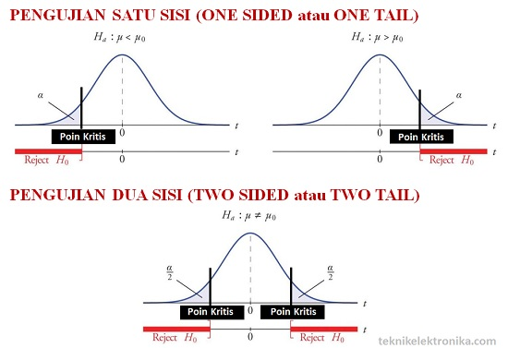
Daerah penerimaan dan penolakan $H_{0}$

